Slide 1


Легко правильно следовать за тем, кто правильно идет впереди.
Я. А. Коменский
Организация наставнической деятельности в Буинском муниципальном районе

Slide 2

Модель многоуровневого наставничества
Методисты
Наставники
Обучающиеся
Педагоги

Slide 3
Модель наставничества
Профессиональные конкурсы и грантовая поддержка
Одаренные дети
Молодые педагоги
Аттестация педагогов
Тьюторские группы

Slide 4
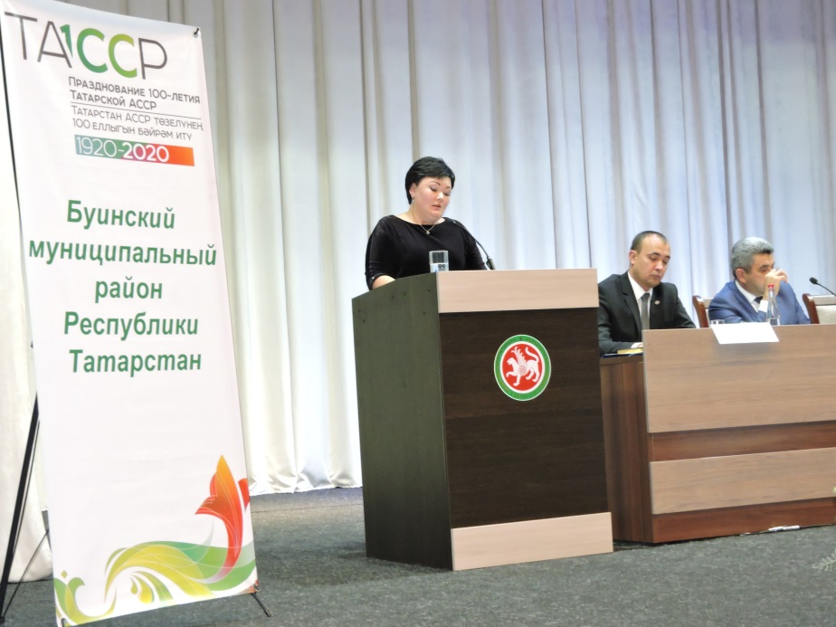
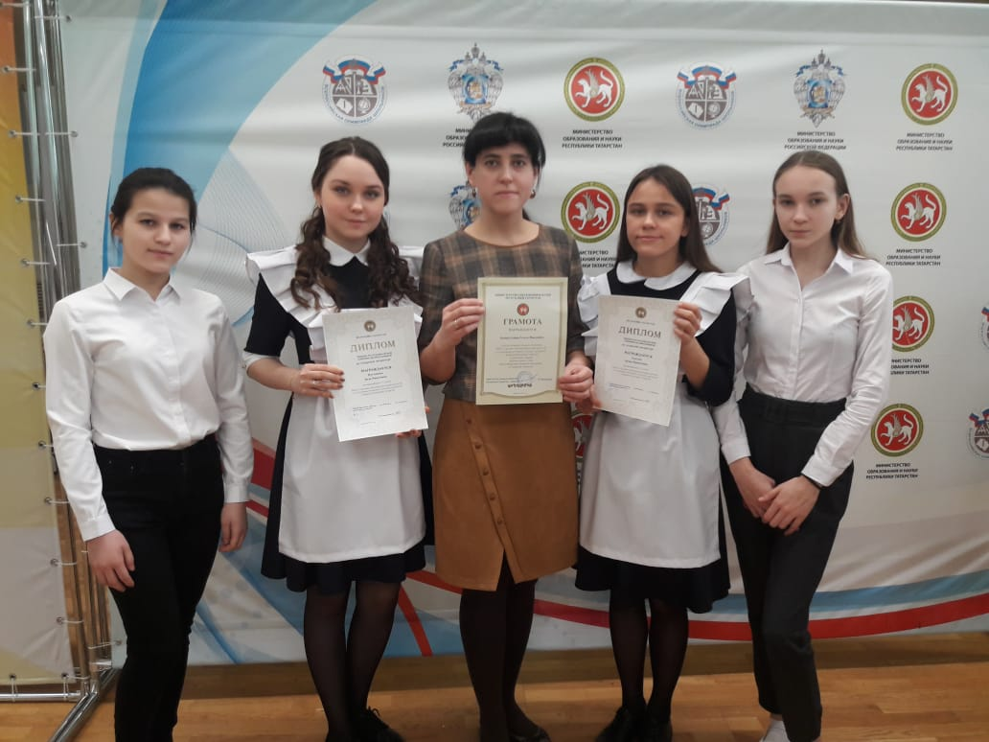
Наставничество в работе с одаренными обучающимися
Задача 1
  Совершенствовать работу по выявлению, поддержке и сопровождению одаренных школьников, повысить эффективность участия обучающихся района на олимпиадах
Задача 2
  Активизировать работу по развитию олимпиадного движения среди обучающихся общеобразовательных организаций
Notes:
Основные задачи методической службы по вопросам сопровождения выявления и развития одаренных детей:
1. Совершенствовать работу по выявлению, поддержке и сопровождению одаренных школьников, повысить эффективность участия обучающихся района на республиканском этапе Всероссийской и республиканской олимпиад школьников
2. Активизировать работу по развитию олимпиадного движения среди обучающихся общеобразовательных организаций
Целенаправленно осуществлялось методическое сопровождение районных мероприятий, конкурсов и соревнований по выявлению детской одарённости. Проводилась работа по вовлечению обучающихся в региональные и всероссийские он-лайн конкурсы, олимпиады.
В 2019-2020 году работа с одаренными детьми велась по направлениям:
-выявление одаренных детей путем проведения олимпиад, конкурсов, научно-практических конференций;
-поддержка одаренных детей: проведение новогодней елки для одаренных детей, чествование одаренных детей с участием Главы.

Slide 5
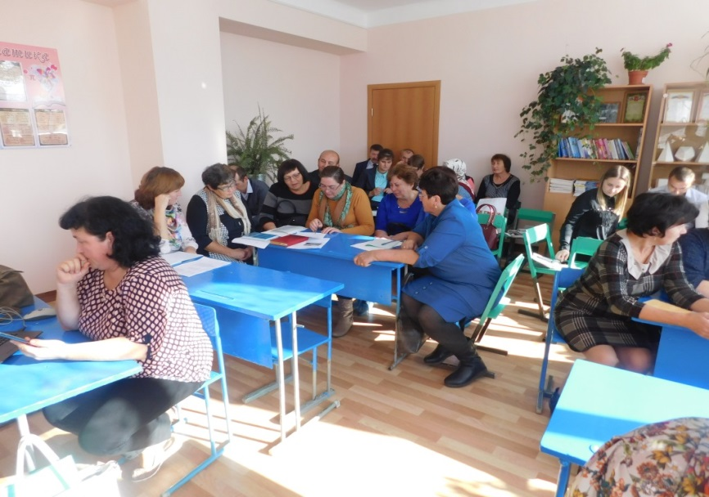
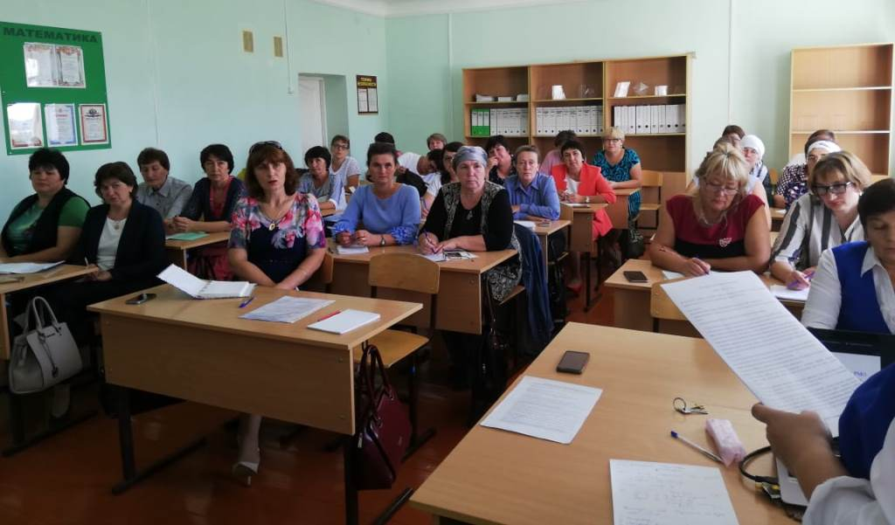
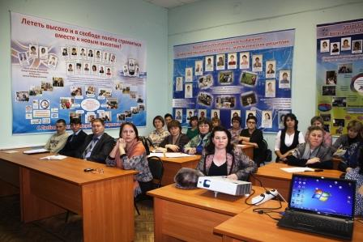
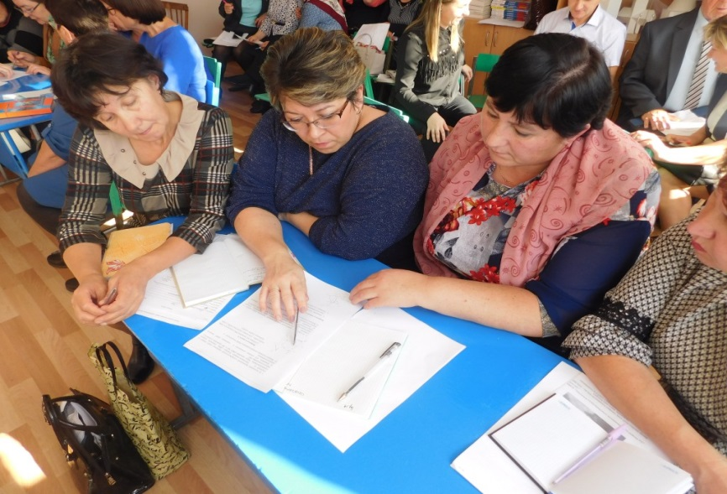
Проведение семинаров, вебинаров, круглых столов, организация работы творческих групп, мастер-классов по проблемам детской одаренности

Slide 6
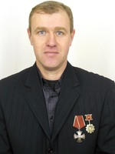
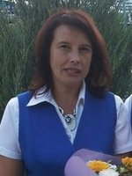
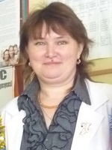
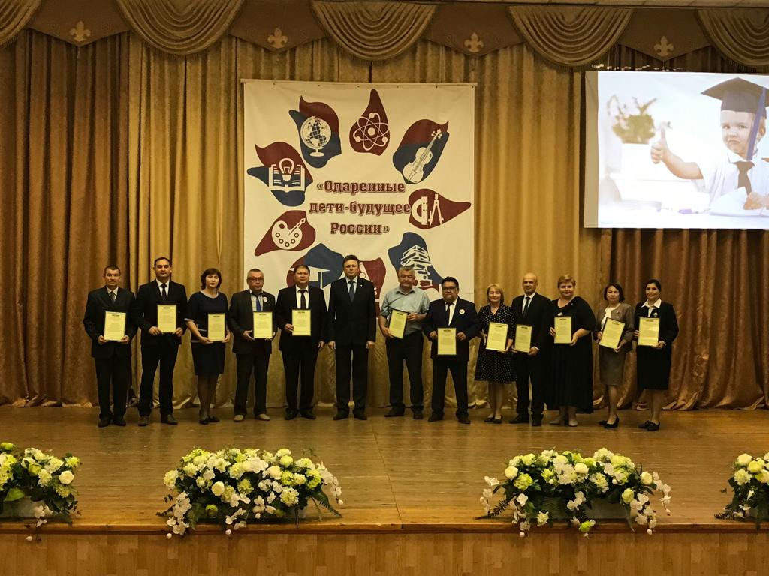
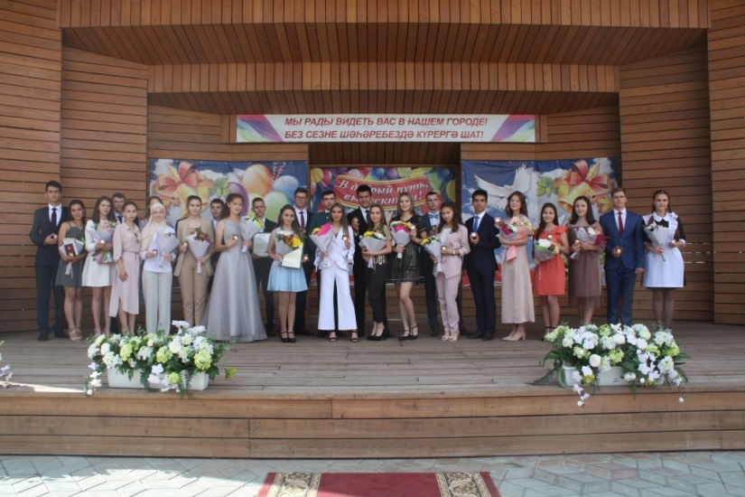
Поощрение педагогов, добившихся высоких результатов в работе с одаренными (талантливыми) детьми
Сысоев С.В. – преподаватель-организатор ОБЖ СОШ им. Сагдеева, подготовил призёра заключительного этапа ВсОШ
Измайлова Г.Ш. – учитель английского языка Лицея №2, подготовила победителя заключительного этапа РОШ «Путь к Олимпу»
Нургалиева Г.Ф. – учитель татарского языка и литературы Кайбицкой ООШ, подготовила победителя заключительного этапа РОШ

Slide 7
Количество победителей и призеров на региональных этапах ВОШ, заключительных этапах РОШ и РОШ «Путь к олимпу»
Количественные показатели
11
19
26
27
10 призеров
18 призеров
24 призера
24 призера
1 победитель
1 победитель
2 победителя
3 победителя и 1 призёр
заключительного этапа
ВсОШ
2017
2018
2019
2020
Notes:
Учителям - предметникам необходимо вести в системе работу с одаренными детьми, выявляя их на начальной ступени обучения, руководителям РМО организовать обсуждение вопросов, связанных с подготовкой учащихся к олимпиадам.
Для решения этих задач педагоги, подготовившие победителей и призеров в текущем году и имеющих стабильный положительный опыт подготовки обучающихся- победителей и призеров олимпиад, привлекаются к проведению практикумов и обучающих занятий с педагогами. В рамках таких занятий они решают типичные олимпиадные задания по учебному предмету и вырабатывают стратегии выполнения тех или иных олимпиадных заданий.

Slide 8
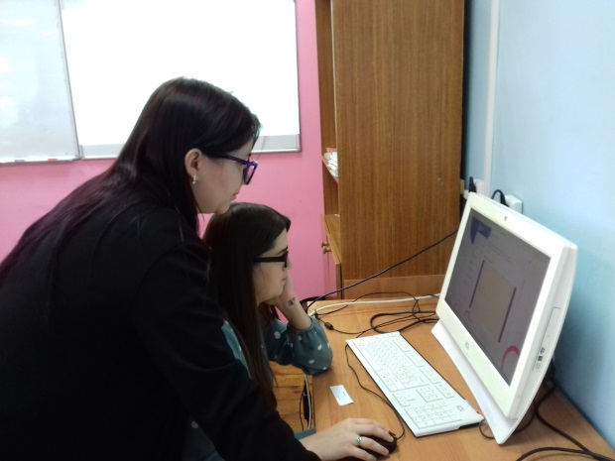
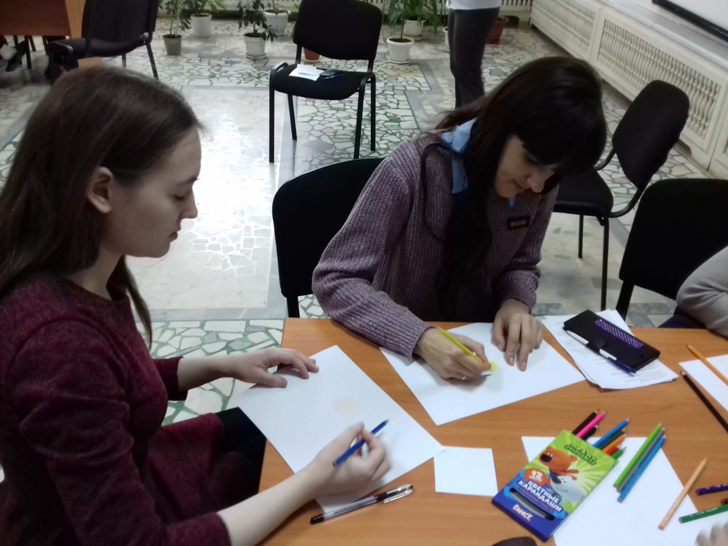
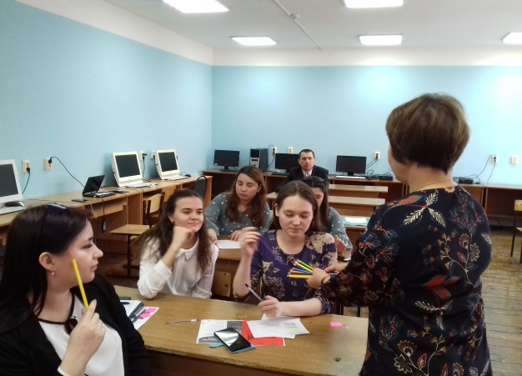
«Школа молодого педагога»
Дни молодого педагога (посещение уроков опытных педагогов)
Круглые столы, мастер-классы
Teach Meet
Психолого -педагогический тренинг с молодыми педагогами образовательных учреждений Буинского муниципального района РТ на базе Психологической службы (пр.№1156 от 23.12.2019г.)
Районный методический обучающий семинар на тему «Педагогическое общение как основная форма эффективной профессиональной деятельности педагога» на базе МБОУ «Гимназия №5 города Буинска РТ» (пр.№25 от 14.01.2020г.)
Notes:
Недостаточно только привлечь молодых специалистов в район, но важно мотивировать их к дальнейшей продуктивной работе в школе. Важно держать в поле зрения каждого молодого педагога, оказывая всемерную поддержку и необходимую помощь, грамотную организацию профессиональной адаптации молодого педагога к учебно-воспитательной среде.
С этой целью педагоги-наставники провели для молодых педагогов мастер-классы, круглые столы, тренинги и обучающие семинары.
Занятия «Школы молодого педагога» проводились 1-2 раза в четверть в разных формах: проблемные семинары, деловые игры, дискуссии, открытые уроки. Программа и план работы основаны на изучении затруднений учителей. Тематика заседаний направлена на изучение структуры урока с применением системно - деятельностного метода. В ходе заседаний молодые педагоги знакомились со структурой урока, в рамках практической части разрабатывали каждый этап урока, приводили примеры из опыта работы.

Slide 9
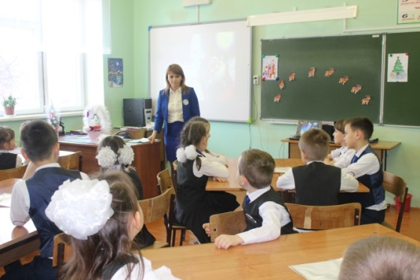
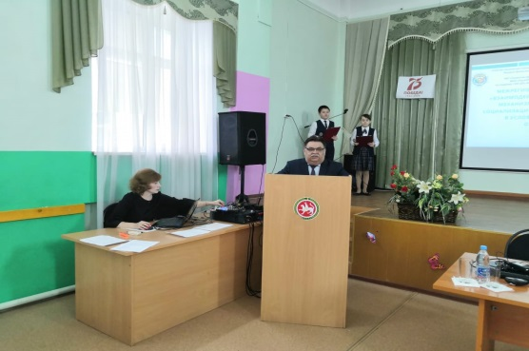
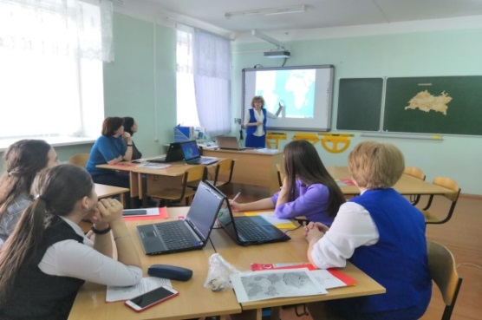
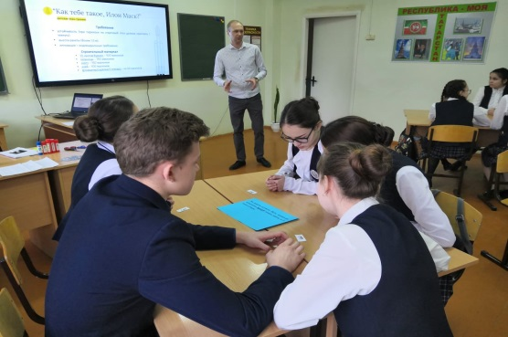
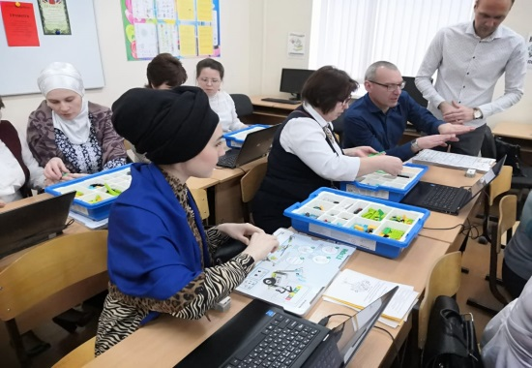
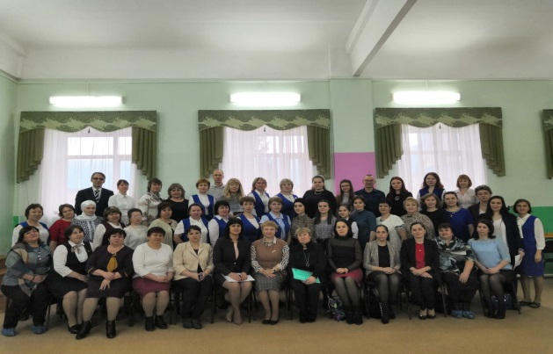
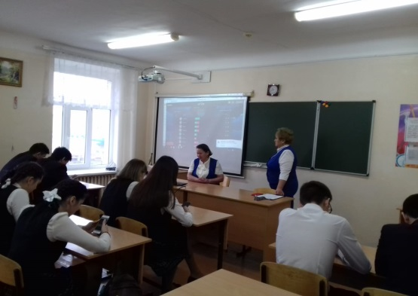
Работа с молодыми педагогами
Межрегиональная конференция
«Взаимодействие школы и ВУЗа как
механизм профессиональной социализации
молодых специалистов в условиях современного образования»
Notes:
Межрегиональная конференция «Взаимодействие школы и ВУЗа как механизм профессиональной социализации молодых специалистов в условиях современного образования» на базе МБОУ «Лицей №2» состоялась 13 марта 2020 года. В ней приняли участие сотрудники ИРО РТ, преподаватели УлГПУ, руководители школ, методисты, учителя и молодые педагоги.

Slide 10
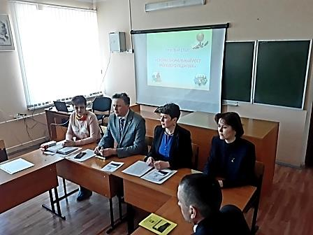
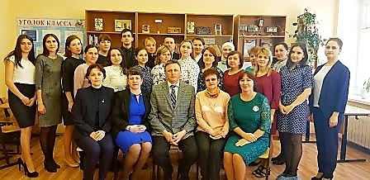
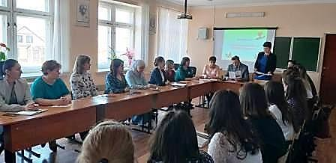
Круглый стол
«Профессиональный рост молодого педагога»
Состоялся круглый стол с участием начальника МКУ«Управление образования», председателя РК профсоюза работников образования, методистов управления образования , членов аттестационной комиссии МО и НРТ И.З.Загрутдиновой, Ф.В.Садыковой и молодых педагогов

Slide 11
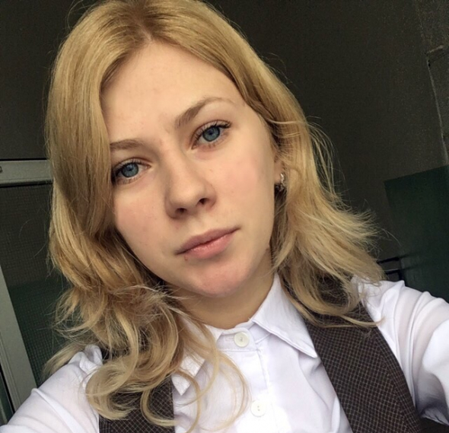
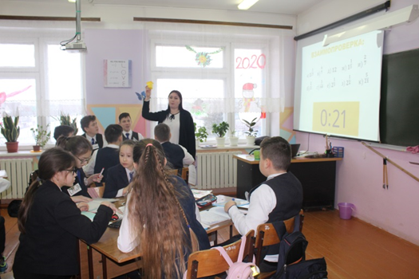
Творческий рост молодых педагогов
ШКОЛЬНИКОВА
ОКСАНА ВЛАДИМИРОВНА,
учитель начальных классов
МБОУ « СОШ № 1 с УИОП г. Буинска РТ»
Победитель муниципального и зонального этапов, участник республиканского этапа Всероссийского конкурса
«Учитель года-2020»
в номинации «Педагогический дебют»
САБИРОВА ЯНА НИКОЛАЕВНА ,
учитель математики
МБОУ «Гимназия №5 города Буинска»
Победитель гранта
«Наш новый учитель -2019» , победитель республиканского конкурса методических разработок
«Современный урок»

Slide 12

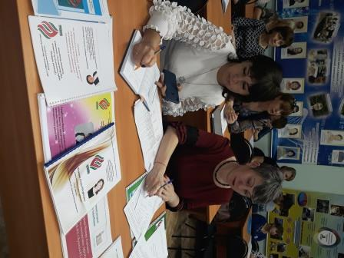
Грант «Поддержка профессионального роста учителей общеобразовательных организаций РТ»

Slide 13
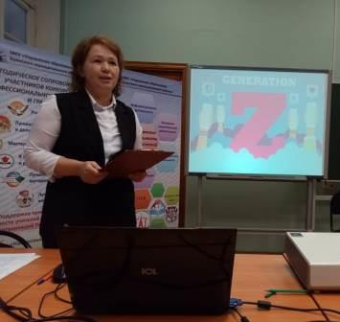
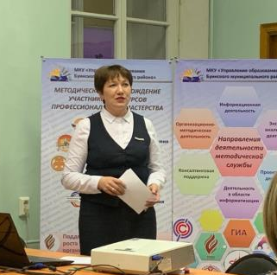
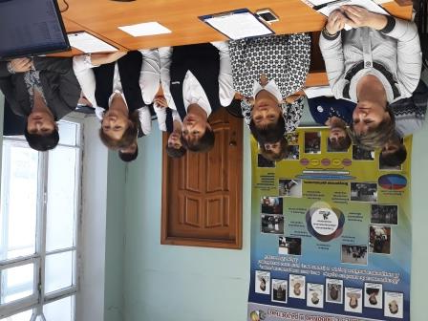
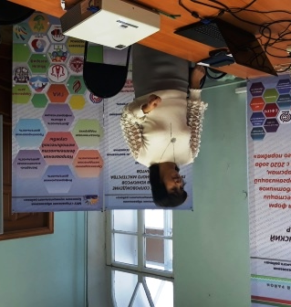
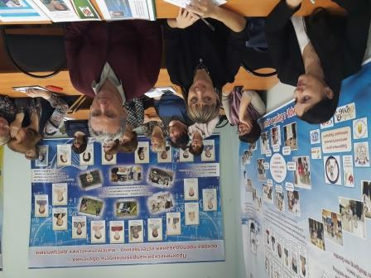
Фестиваль учителей-грантополучателей
«Учитель современной школы: профессиональный рост и карьера» состоялся
6 декабря 2019 года
Notes:
Фестиваль учителей-грантополучателей «Учитель современной школы: профессиональный рост и карьера» состоялся 6 декабря 2019 года.
В соответствии с положением о гранте, педагоги в течение учебного года внедряли в педагогическую практику свои проекты, связанные с актуальной проблемой образования в Буинском МР: подготовка одаренных детей к олимпиадам, разработка дидактических материалов для подготовки к ГИА и другие.

Slide 14
Кадровые ресурсы в аттестации
Служба сопровождения
Психологическое сопровождение
Методическое сопровождение
Педагогическое сообщество
Психологическая служба района
методисты
Эксперты по аттестации
Грантообладатели . РМО
Педагоги-наставники
Зам.директора, ст.воспитатели
Сетевой сервис в Google Классе

Slide 15
Наставнические практики
Круглые столы
Научно-практическая конференция
Тренинги «
Ярмарка инновационных идей
Педагогические мастерские
Деловые игры

Slide 16
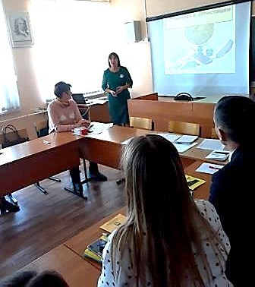
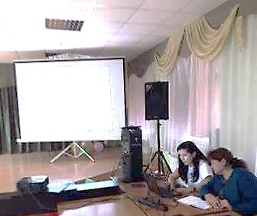
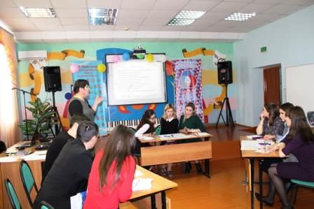
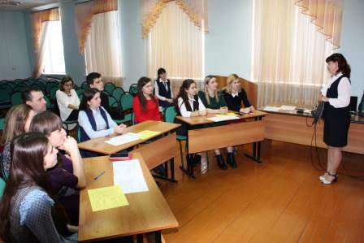
Межаттестационный период
практикум по прикреплению документов;
организация показа открытых уроков, мастер-классов и выступлений в рамках методических семинаров наставниками;
подготовка документов на установление первой квалификационной категории ;
подготовка к профессиональному тестированию

Slide 17
Квалификационный уровень педагогических работников образования (в сравнении с РТ)
Notes:
Одним из результатов деятельности методической службы является качественный показатель педагогических кадров. Все мероприятия, проводимые МС, способствуют стабильному увеличению численности педагогов, аттестованных на высшую и первую категории. Итоги аттестации по району отражают положительную динамику. Квалификационный уровень педагогических работников района по сравнению с прошлым учебным годом вырос с 76,3% до 77,3 %. Однако сохраняется процент учителей (22,7%), не имеющих категории.

Slide 18
Тьюторы
по внедрению проекта ГТО
Республиканский финал Фестиваля ГТО -командное 1 место;
Тьюторы
по проекту «Семьеведение»
обучено 13 педагогов по ОО и 12 ДОУ.
Тьюторы-наставники
Тьюторы ЦОР
Методическая сертификация учителей татарского языка и литературы
Тьюторы по олимпиадному движению- 5 учителей
ТЬЮТОРСКОЕ ДВИЖЕНИЕ В СИСТЕМЕ ОБРАЗОВАНИЯ РАЙОНА

Slide 19
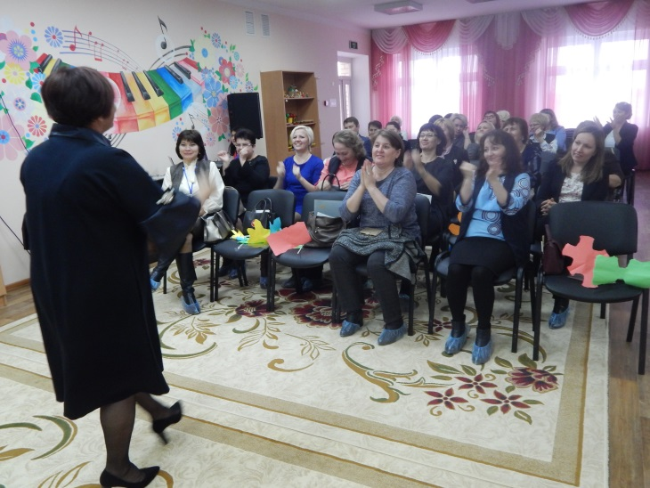
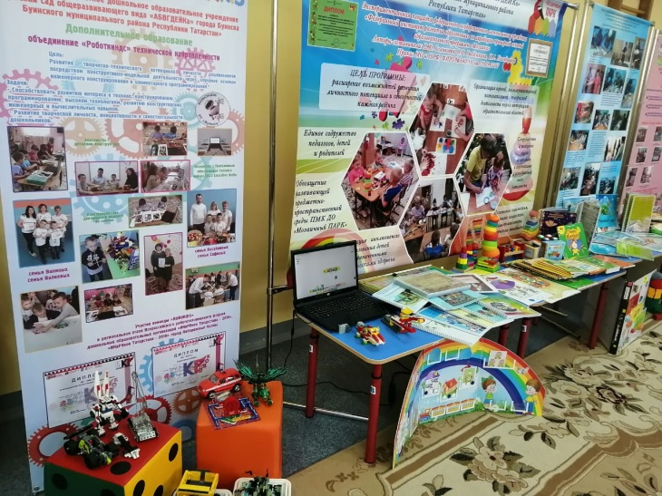
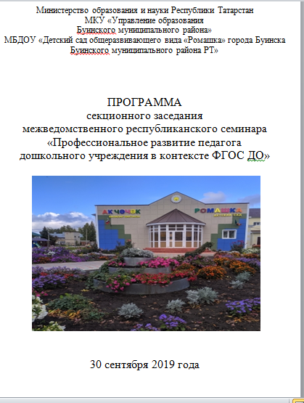
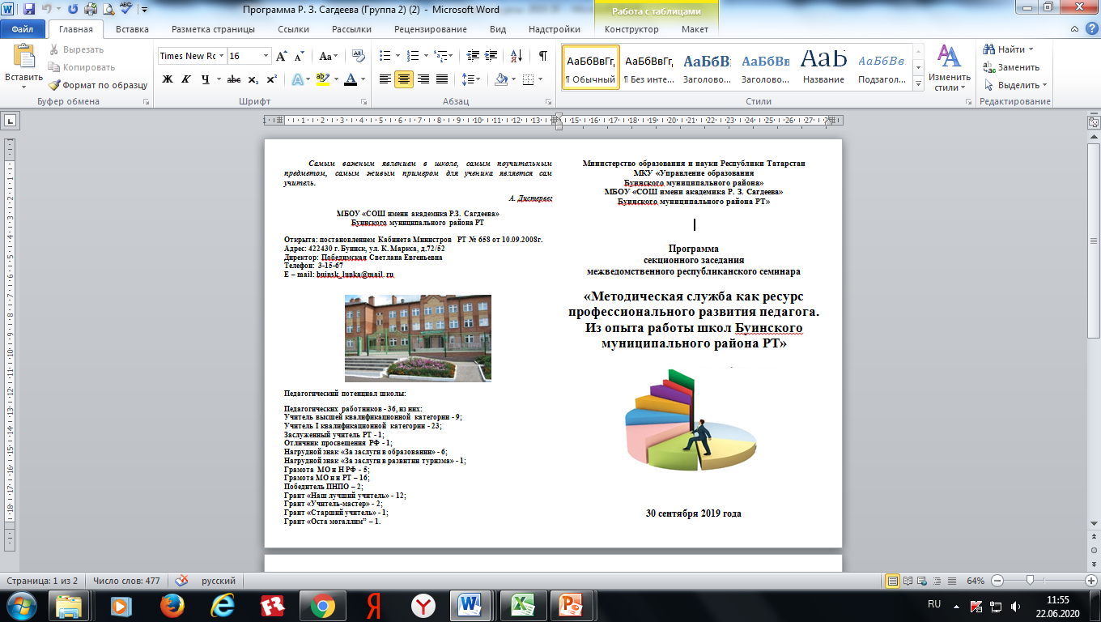
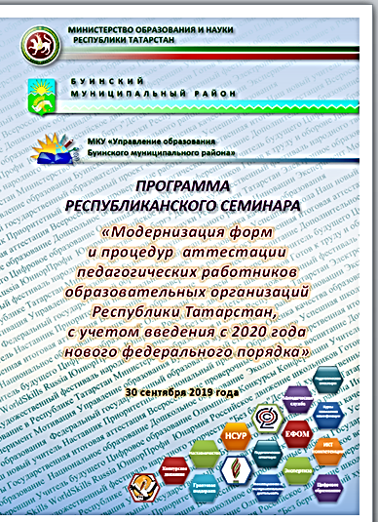
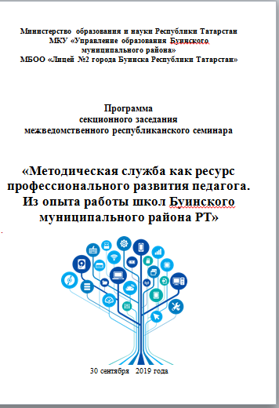
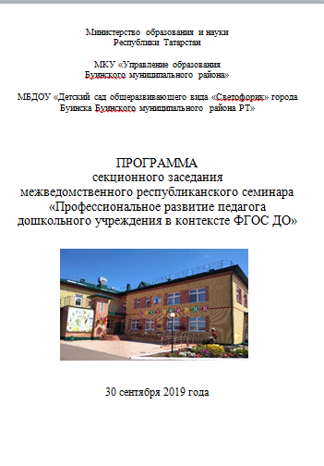
Межведомственный республиканский семинар
«Модернизация форм и процедур аттестации педагогических работников образовательных организаций Республики Татарстан, с учетом введения с 2020 года нового федерального порядка»
30 сентября 2019 года:
180 участников
Notes:
30 сентября 2019 года на базе Буинского муниципального района прошел межведомственный республиканский семинар «Модернизация форм и процедур аттестации педагогических работников образовательных организаций Республики Татарстан, с учетом введения с 2020 года нового федерального порядка»
На семинаре приняли участие заместители председателей и секретари экспертных комиссий по муниципальным образованиям Республики Татарстан аттестационной комиссии МО и НРТ, а также руководители профессиональных образовательных организаций Республики Татарстан различных ведомств, обеспечивающих организационно-методическое сопровождение педагогической аттестации более 180 человек.

Slide 20
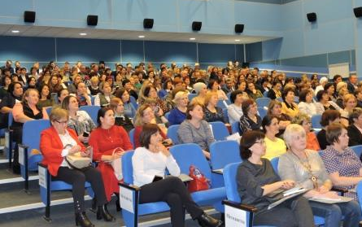
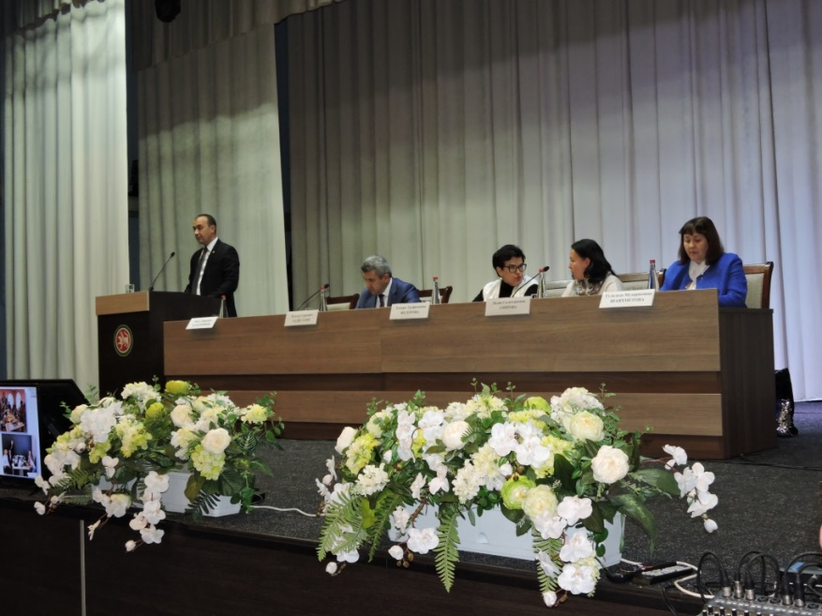
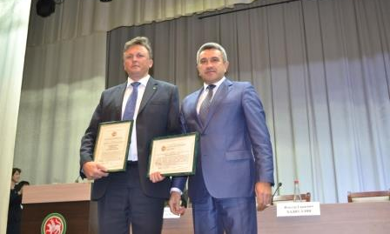
Пленарная часть республиканского семинара
На пленарном заседании были обсуждены проблемы совершенствования системы аттестации педагогических работников, новая модель аттестации учителей на основе использования ЕФОМ в рамках НСУР, обозначена роль методической службы в профессиональном развитии учителя.
Notes:
На пленарном заседании были обсуждены проблемы совершенствования системы аттестации педагогических работников, новая модель аттестации учителей на основе использования ЕФОМ в рамках НСУР, обозначена роль методической службы в профессиональном развитии учителя.

Slide 21
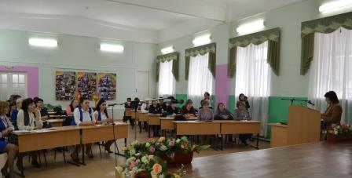
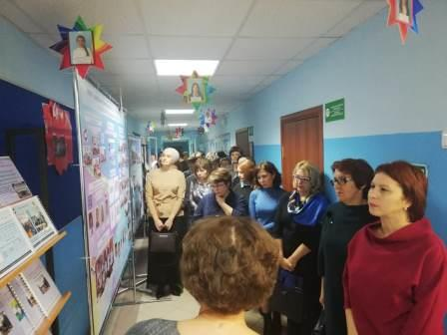
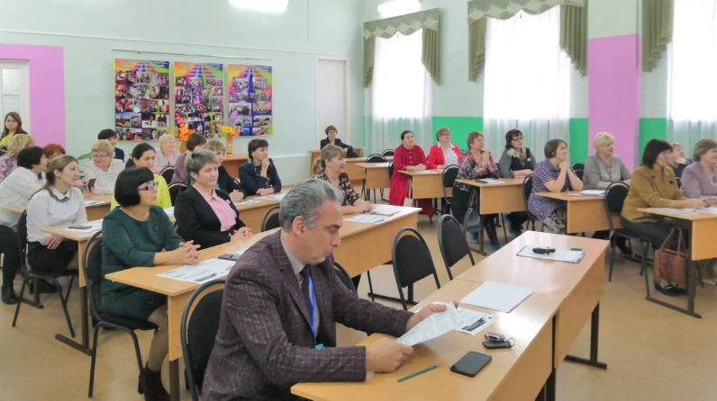
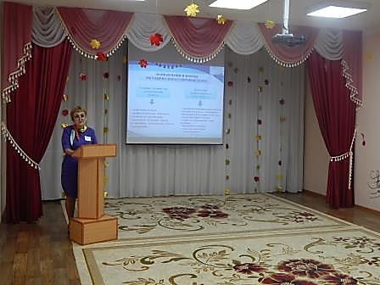
Секционные заседания республиканского семинара
Notes:
В рамках семинара были проведены секционные заседания в дошкольных образовательных учреждениях «Светофорик» и «Ромашка», МБОО «Лицей №2 г.Буинска» и МБОУ «СОШ школа им.ак.Сагдеева». Учреждения района поделились опытом по обеспечению качества образования во взаимосвязи с повышением уровня компетентности педагогических работников в ходе аттестации, представили эффективные формы и методы организации методической работы.

Slide 22



Результаты республиканского конкурса
«Наставничество — территория новых возможностей»

